Slide 1
Theme: An Approach for Aspect-Oriented Analysis and Design
Elisa Baniassad and Siobh´an Clarke
Department of Computer Science
Trinity College, Dublin 2, Ireland
{Elisa.Baniassad, Siobhan.Clarke}@cs.tcd.ie
Notes:
Junta os conceitos e vantagens da computação móvel com a tecnologia de banco de dados

Slide 2
Roteiro
Contexto
Introdução
Conceitos
Themes
Theme/DOC
Action view
Clipped action view
Theme/UML
Conclusão
Referências

Slide 3
Contexto
Paradigma de orientação a aspectos
Problema de identificação de crosscutting components
Traceability of aspects através do ciclo de vida do software
Remodelagem: a abordagem tradicional
Problemas de corretude
Alguns aspectos são descobertos tarde demais
Identificar aspectos
Na fase de análise de requisitos x
Durante a modelagem dos sistemas

Slide 4
Contexto
Durante a modelagem
Trabalho extra
Única ferramenta é a intuição
Confiabilidade
A partir dos requisitos (early aspects)
Crosscutting behaviours evidentes
Outros nem tanto...
Necessidade de uma metodologia que automatize o processo ou elimine falhas, garantindo corretude

Slide 5
Contexto
Descobrindo early aspects
Através do documento de requisitos
Metodologia preestabelecida
Identificando relacionamentos e dependências entre os comportamentos elicitados ao sistema
Ferramentas
Automatizar o processo
Analisar compatibilidade com requisitos

Slide 6
Conceitos
Aspectos
comportamentos que estão emaranhados ou dispersos através de um sistema
Theme
coleção de estruturas e comportamentos que representam uma feature do sistema
Crosscutting
característica de ações/entidades que fazem referências a ações/entidades de outros themes

Slide 7
Introdução
Paradigma de orientação a objetos
Encapsulamento de código
Agrupamentos específicos
Alguns agrupamentos não podem ser encapsulados por causa do seu impacto em todas as partes do sistema
crosscutting behaviour
Paradigma de orientação a aspectos
Encapsulamento de comportamentos
Reuso
Facilidade de implementação / manutenção

Slide 8
Introdução
Antes de dividir os crosscutting components em aspectos o desenvolvedor precisa identificá-los
Pode ser difícil
Comportamentos não triviais
Caminho mais fácil
Modelar o sistema em objetos
Identificar crosscutting intuitivamente
Separá-los em aspectos
Ad hoc approach
Redesenhar o sistema inserindo late aspects

Slide 9
Introdução
Alternativamente...
Identificar aspectos conhecidos (notórios) antes da modelagem
Não ajuda onde é mais necessário
Ou...
Aplicar Engenharia de Requisitos Orientada a Aspectos
Resulta em comportamentos aninhados, inter-relacionados e muito complicados

Slide 10
Introdução
Desenvolvedor precisa de ajuda para identificar os crosscutting behaviours mais relevantes
Determinado comportamento é um aspecto?
Onde e de que forma ele crosscuts o sistema?
Como traduzir a análise em modelagem?
Que design language utilizar?
Este trabalho apresenta uma abordagem para tentar resolver tais problemas

Slide 11
Theme
Definição
elemento de modelagem
coleção de estruturas e comportamentos que representam uma feature do sistema
Vários temas podem ser combinados para formar um sistema
Tipos de Themes
Base themes
Crosscutting themes

Slide 12
Ferramentas Theme
No nível de requisitos
Theme/DOC oferece visões a partir dos requisitos em texto, deixando claro as dependências entre comportamentos
Permite que se refine as visões a fim de encontrar crosscutting problems
No nível de design
Theme/UML permite que o desenvolvedor modele as features e aspectos do sistema e especifique como eles devem se combinar

Slide 13
Theme
Identificando aspectos usando Action views
Theme/DOC tool: Ferramenta de análise textual que gera os relacionamentos entre os comportamentos
Entradas
Lista de ações
Lista de requisitos

Slide 14
Theme
Ex: Course Management System
R1. Students can register for courses.
R2. Students can unregister for courses.
R3. When a student registers then it must be logged in their record.
R4. When a student unregisters it must also be logged.
R5. Professors can unregister students.
R6. When a professor unregisters a student it must be logged.
R7. When a professor unregisters a student it must be flagged as special.
R8. Professors can give marks for courses.
R9. When a professor gives a mark this must be logged in the record.

Slide 15
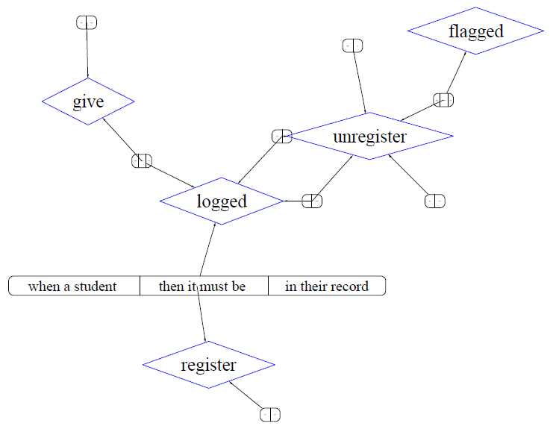
Theme
Course Management System
Lista de ações: {register, unregister, logged, flagged, give}

Slide 16
Theme
Action views
O principal objetivo é mostrar relacionamentos entre as ações
Observamos requisitos compartilhados
Separamos ações em dois grupos:
Não faz referência a outras ações → Base
Faz referência a outras ações → Crosscutting

Slide 17
Theme
Separação e isolamento:Clipping tool
Analisamos cada requisito e decidimos a que ação ele pertence
Se o requisito é ambíguo temos que resolver
Reescrevendo-o
Dividindo-o
Refinando-o
Ex “R3”: register é o principal comportamento desse requisito. Logo, casamos R3 com register theme.
Portanto, logging é crosscutting e register é base.
Agora cada requisito aponta para uma única ação
As setas que apontavam crosscutting themes são substituídas por setas cinzas e temos o Clipped Action View

Slide 18
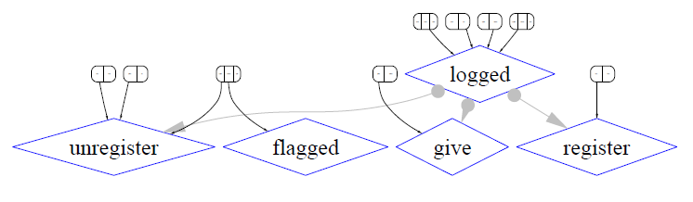
Theme
Course Management System
Clipped Action View
Ações cujos requisitos referenciam apenas a si mesmos (base)
Logged crosscuts unregister, give e register

Slide 19
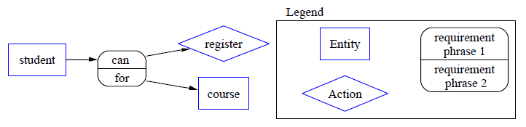
Theme
Planejamento de modelagem utilizando Theme view
Theme/DOC theme view é usado para planejar o desing e modelagem dos themes identificados
Também é gerado a partir dos requisitos
Descreve outros elementos-chave para o Theme/UML
Ex:Theme view: register

Slide 20
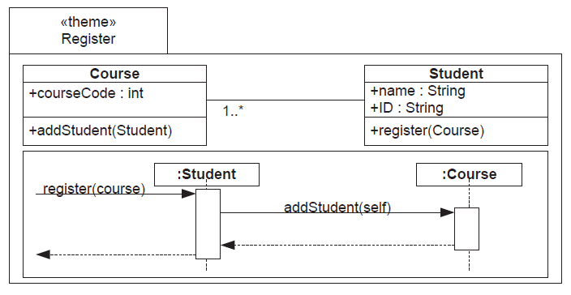
Theme
UtulizamosTheme view para
Determinar que classes e métodos aparecerão em nosso diagrama UML para cada theme
Simplificadamente, cada ação é um método e cada entidade é uma classe
Ex: Theme/UML: register

Slide 21
Theme
Modelando crosscutting themes
Pintamos de cinza as referências para entidades e ações de outros themes em seu theme view
Estas entidades e ações são utilizadas para determinar os métodos de joinning e binding
Entidades e ações que permanecem brancas são usadas para guiar a modelagem do comportamento crosscutting
Modelagem de modo abstrato e reusável

Slide 22
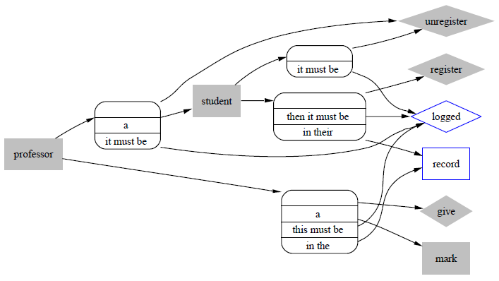
Theme
Modelando crosscutting themes
Ex: Theme/DOC Theme view: logged

Slide 23
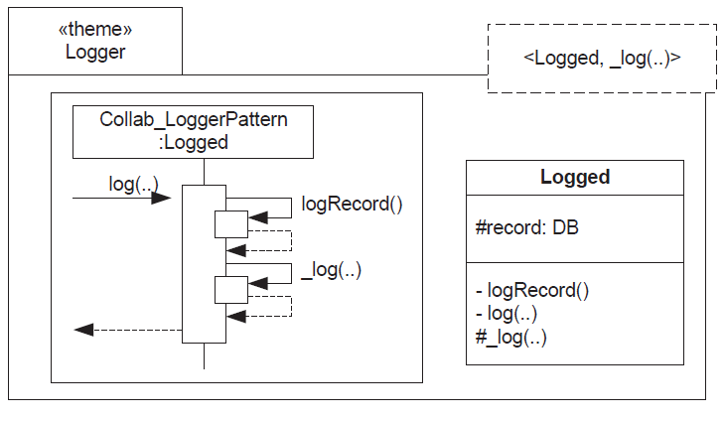
Theme
Modelando crosscutting themes
Podemos agora modelar o comportamento abstrato para logging sem referenciar diretamente registration, unregistration, students e professors
Theme/UML: logged

Slide 24
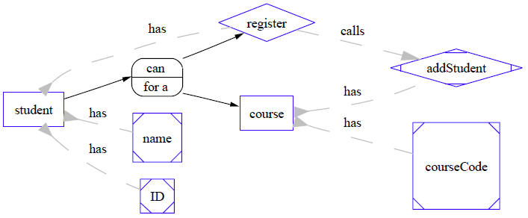
Theme
Checando themes com Theme view aumentado
Após a formulação do Theme/UML reobservamos o Theme/DOC para garantir que nossas decisões de modelagem correspondem aos requisitos
Theme/DOC + métodos e associações
Ex: Theme register

Slide 25
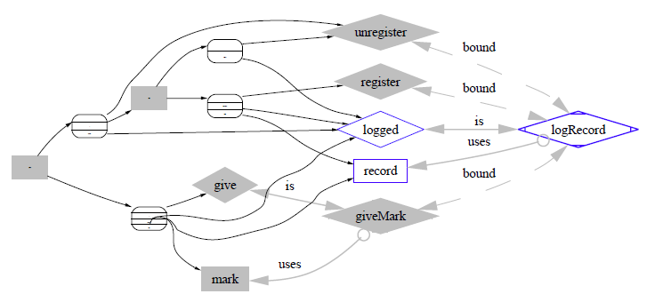
Theme
Checando themes com Theme view aumentado
Ex: Theme logged

Slide 26
Conclusão
Identificar aspectos a partir de um conjunto de requisitos é mais útil e confiável
Este projeto apresenta modelos e ferramentas para fazer isso
Theme/DOC possui 2 visões do sistema: Action view e Clipped Action view
Sistema podem ser modelados pelo Theme/UML que é obtido a partir das visões do Theme/DOC
Esta metodologia aumenta o traceability dos aspectos e ainda permite ao desenvolvedor analisar se a modelagem cobre de maneira eficiente os requisitos

Slide 27
Referência
[1] Elisa L.A. Baniassad, Siobhán Clarke, ‘Theme: an approach for aspect-oriented analysis and design’: proceedings of the 26th International Conference on Software Engineering, 2004. ICSE 2004, International Conference on Software Engineering (ICSE) : 26th : Edinburgh, Scotland : 23-28 May, 2004, pp158 - 167

Slide 28

Dúvidas

